Slide 1


Продажа компьютерных игр
Работу выполнили: Зайцев Ярослав, Медведев Семён, Шайтанов Максим
ЧУПО ВШП 2025 Code Seasons fall

Slide 2

Репозиторий github

Slide 3
О проекте xide gamestore
Современный цифровой магазин-аналог Steam или Epic Games Store
Проект разработан как полнофункциональная платформа для покупки и управления игровой библиотекой с удобным интерфейсом и надёжным бекэндом

Slide 4
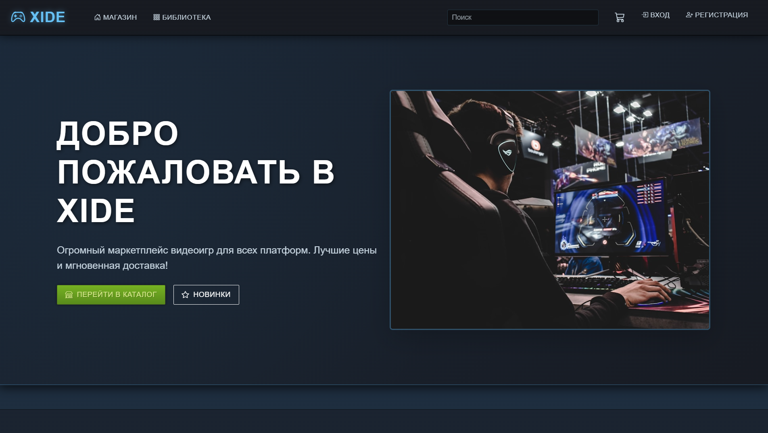

Slide 5
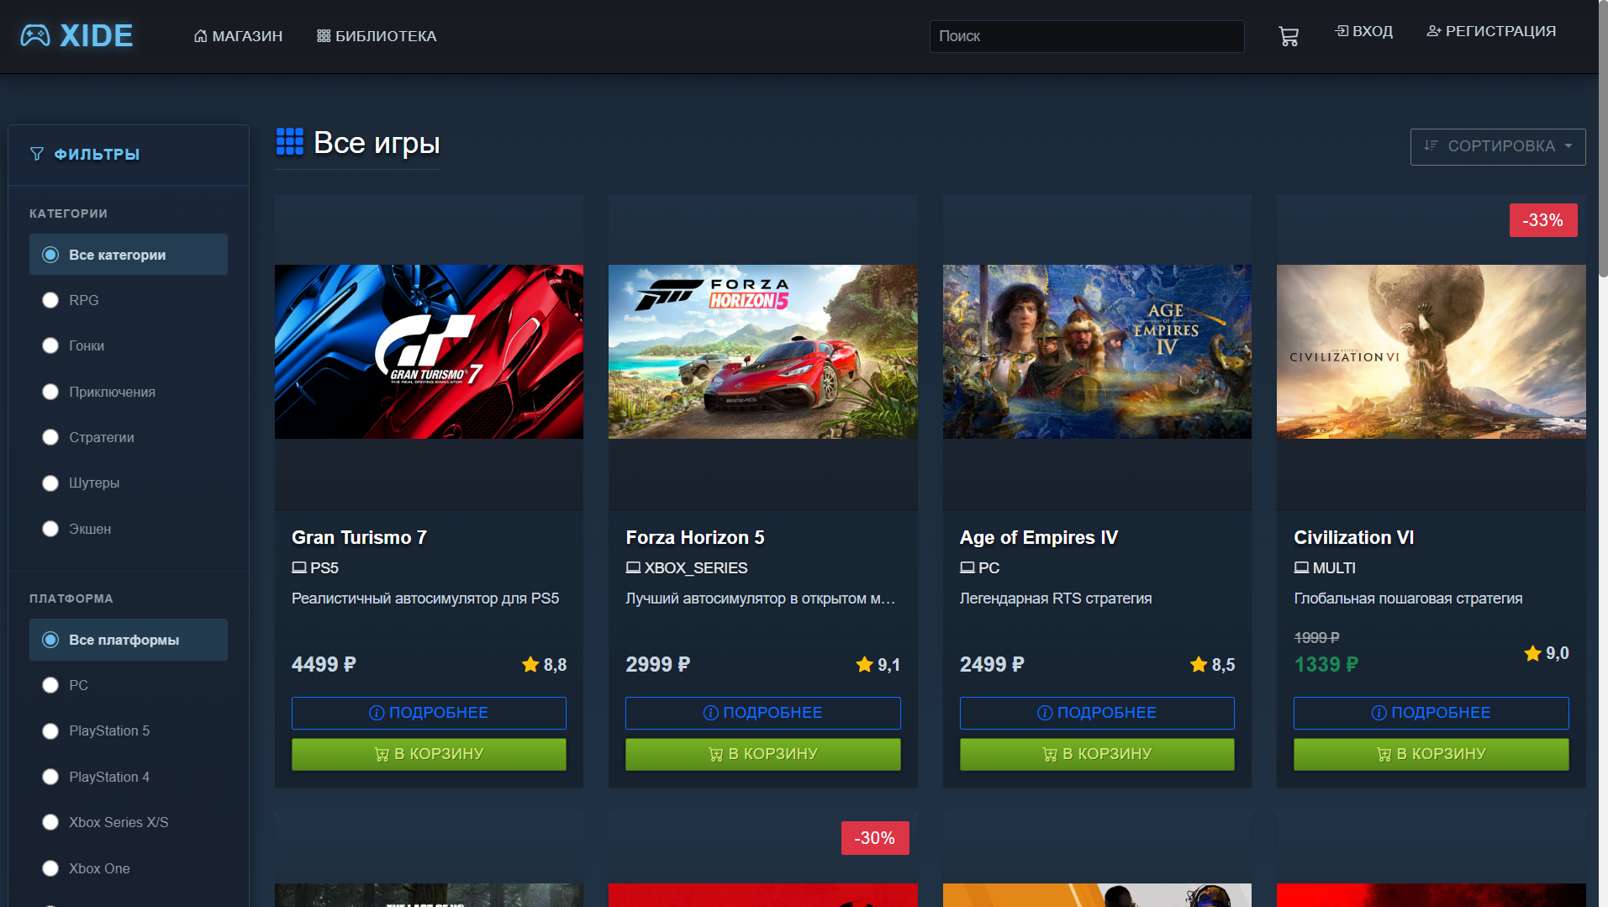

Slide 6
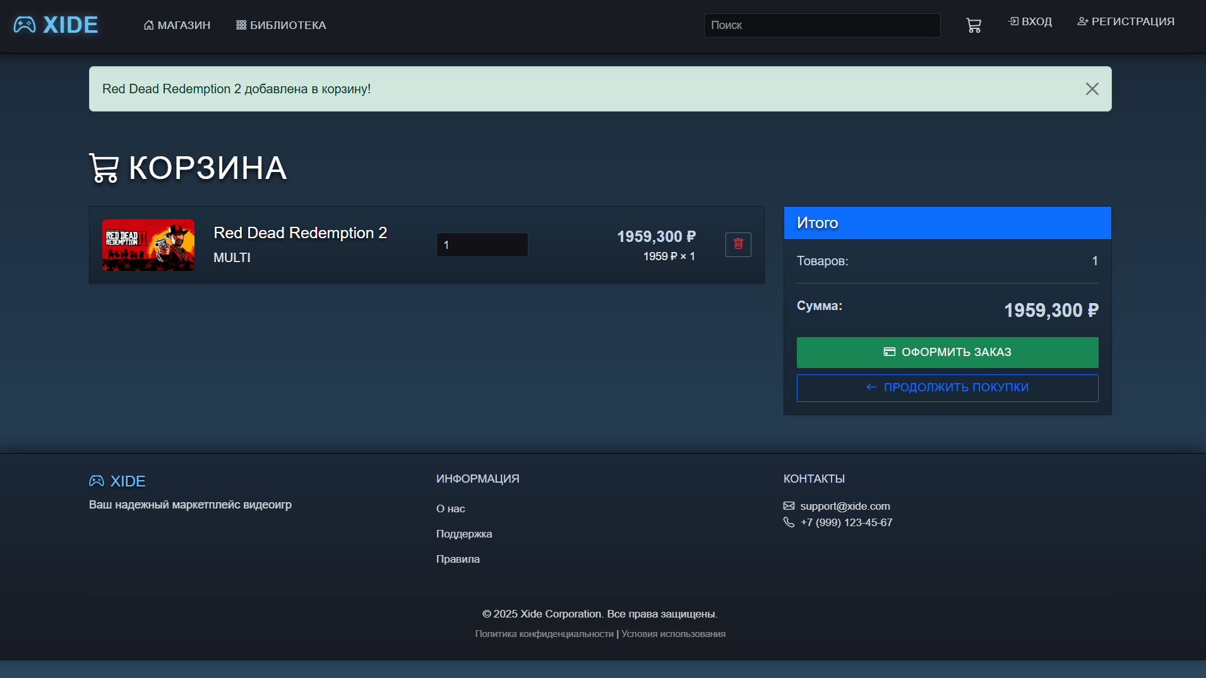

Slide 7
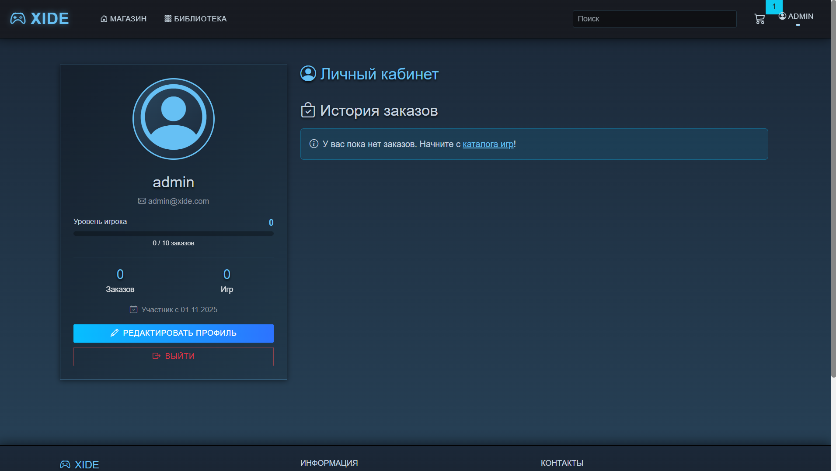

Slide 8
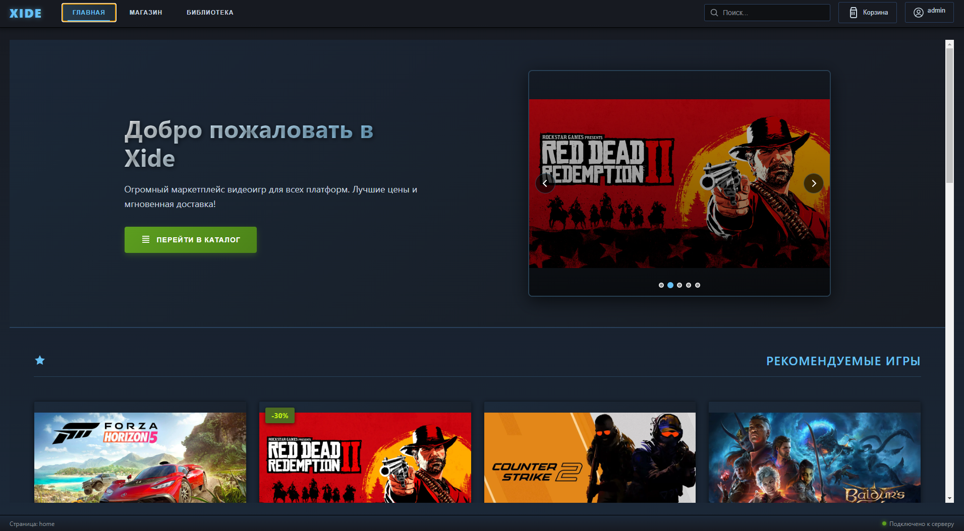

Slide 9
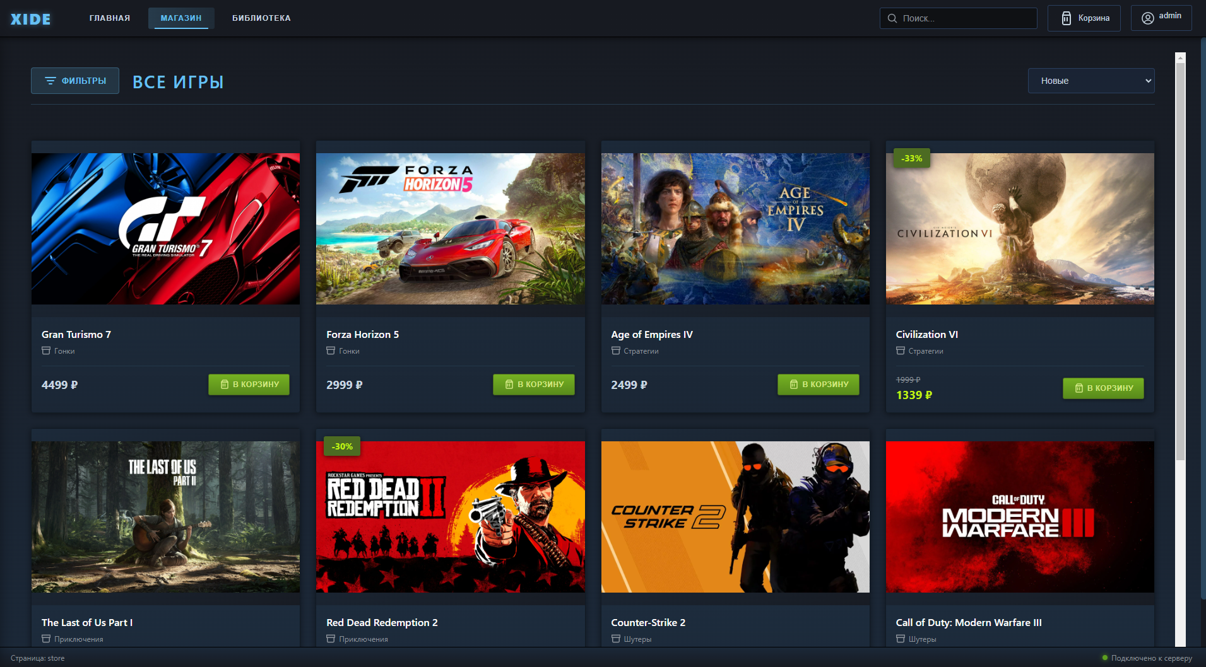

Slide 10
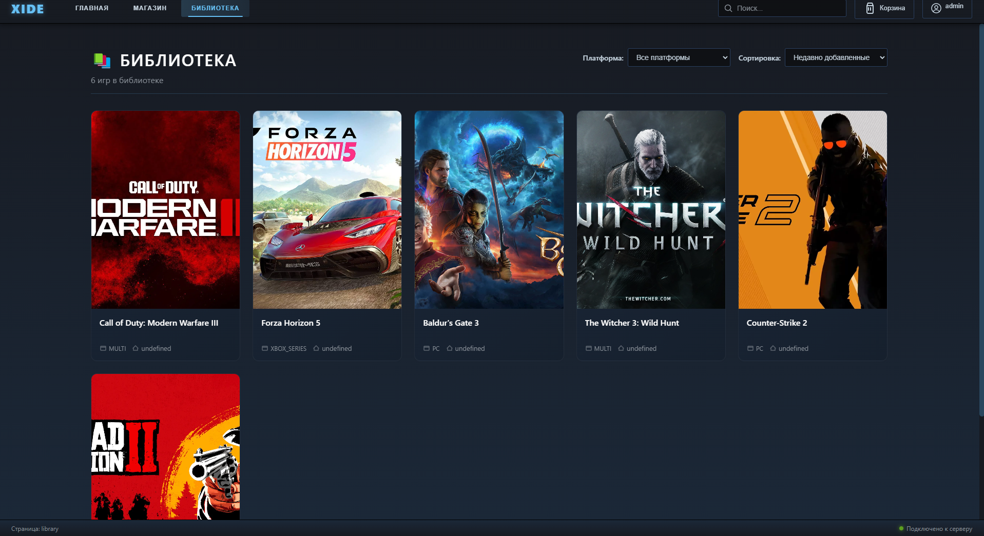

Slide 11
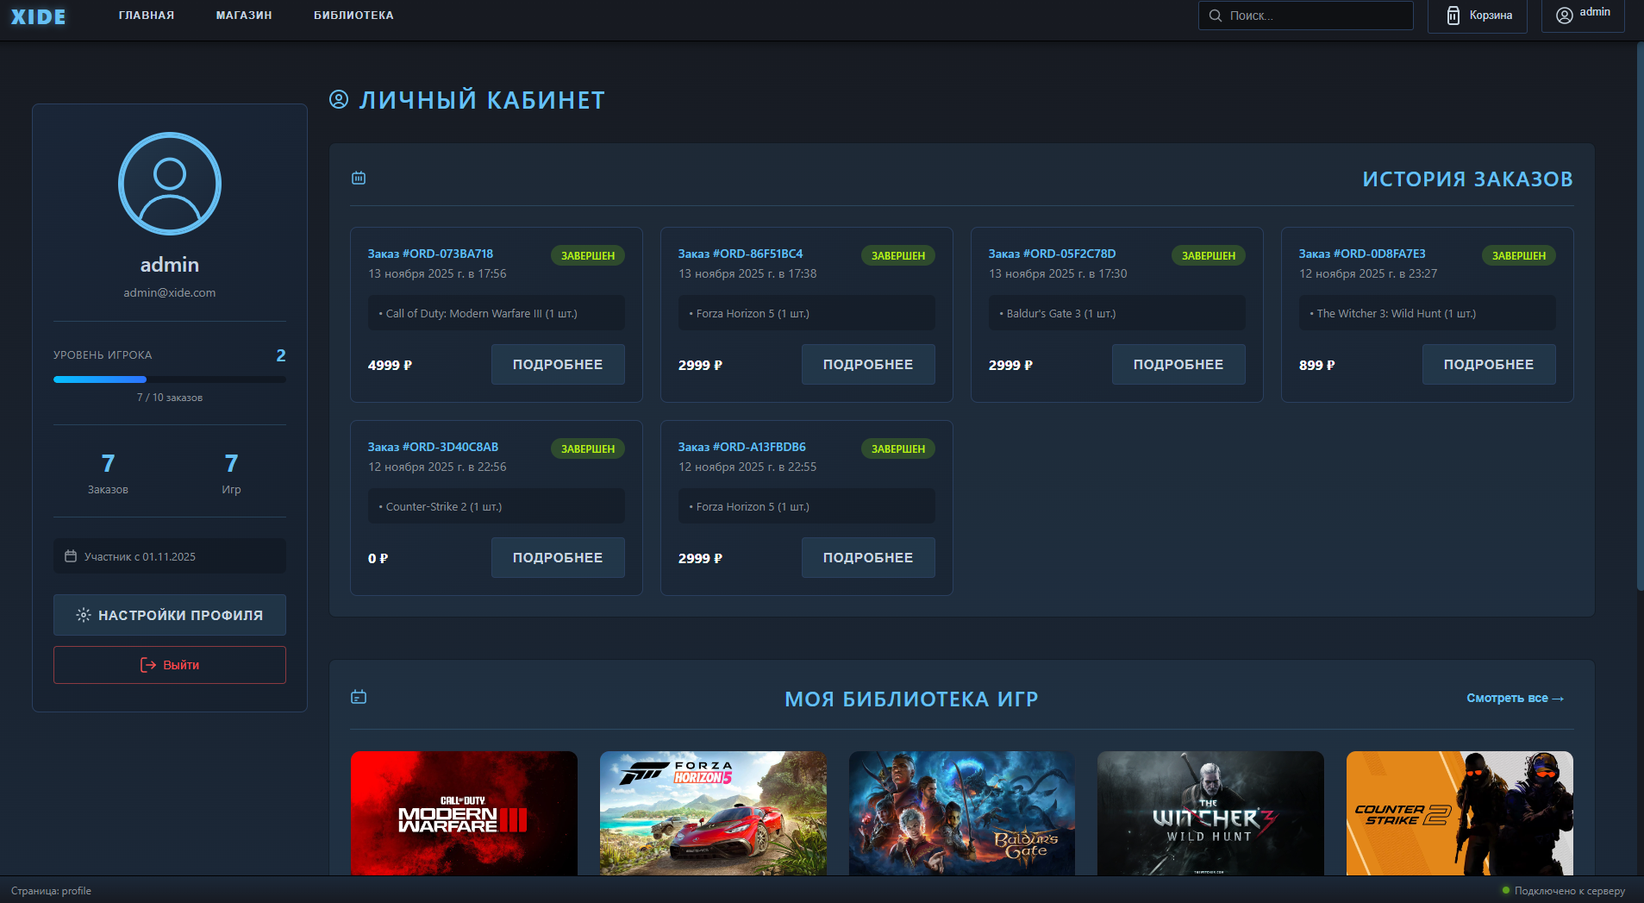

Slide 12
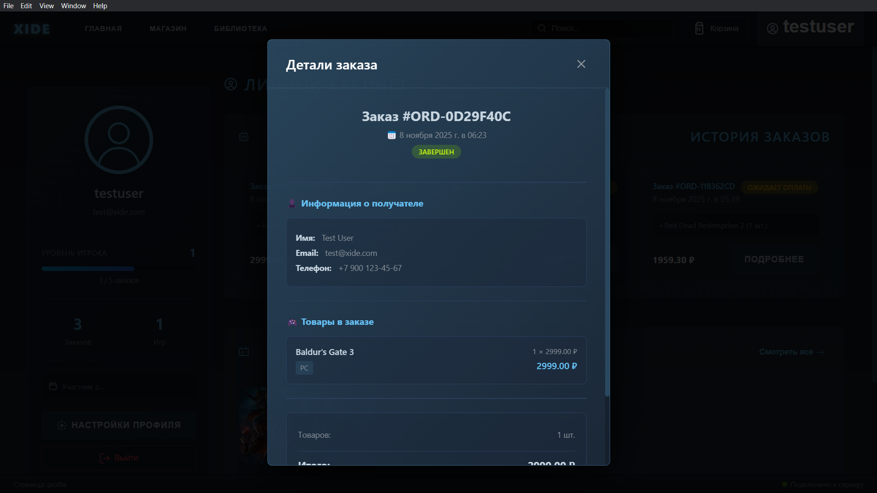

Slide 13
Ключевые особенности для пользователя
🎮 Обширный каталог игр с поиском и фильтрацией по категориям
🛒 Корзина покупок с расчетом общей стоимости
💳 Система оплаты с выбором способа оплаты (карта, банк, электронные кошельки, работает в демо режиме с фиктивной оплатой)
📚 Личная библиотека с мгновенным доступом к купленным играм
👤 Профиль пользователя с историей заказов и детализированными чеками
🔐 Безопасная аутентификация с токен-системой

Slide 14







Технический стек
Python+Django – backend (серверная и административная часть проекта)
SQIite3 – хранение данных
Electron – desktop приложение
JavaScript – backend+frontend
HTML+CSS - разметка и стили

Slide 15
Технические особенности
1. Backend (Django + DRF)
- REST API для управления играми, заказами, корзиной
- Token-based аутентификация
- SQLite БД для хранения данных
2. Frontend (Electron + Vanilla JS)
- Десктопное приложение с нативным интерфейсом
- SPA архитектура с роутингом (работает через 1 HTML страницу)
- Локальное хранение токена (electron-store)

Slide 16
Быстрое руководство по запуску
1. Запустите `START.bat`
2. Дождитесь запуска Django сервера (появится "Starting development server...")
3. Автоматически откроется Electron приложение

Slide 17
Мы готовы к запуску, перейдём к демонстрации проекта Спасибо за внимание!

